Slide 1
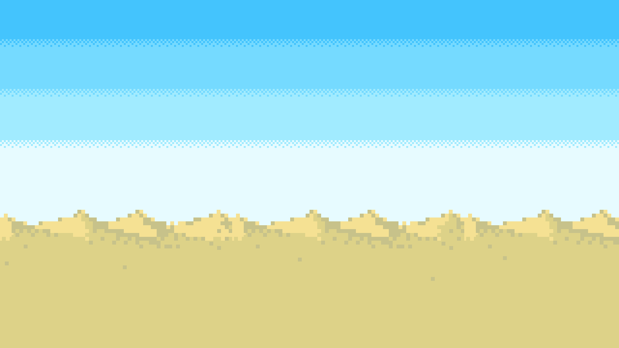

Dino Runner
Uma adaptação do T-Rex Game do Chrome
Por Arthur Aguiar

Slide 2
Conceitos em Aula
Loop de Eventos: loop para animações do player, dos obstáculos e do fundo.
Eventos de Teclado: movimentação do player.
Temporizadores: usando a função aux_WaitEventTimeoutCount()
Textos: usando para mostrar pontuação em tela.
Colisões: ainda não implementado

Slide 3


2. Coleção Dinâmica de Objetos
Implementação de uma Linked List para aparição de obstáculos para o player, podendo ser do tipo Cacto ou Pássaro, de forma aleatória.

Slide 4
3. Transições de Tela
MENU
PLAY
PAUSE
PLAY
GAME OVER

Slide 5


4. Variáveis de Estados
Até o momento, o programa tem duas máquinas de estados.
Player:
Game:

Slide 6
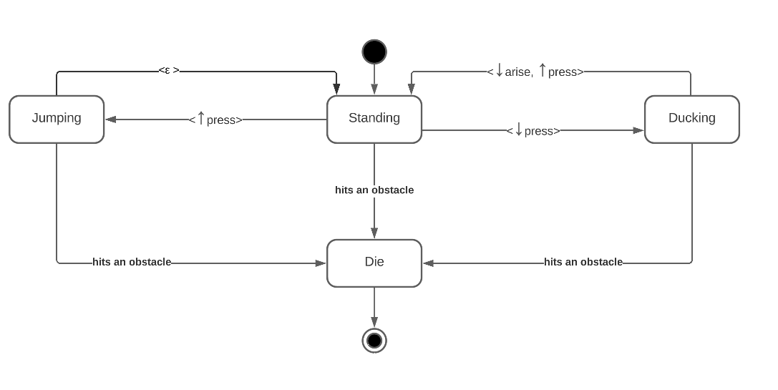
4. Máquina de Estados
Player:

Slide 7
5. Algo a Mais
Efeito Parallax (ainda não implementado).

Slide 8
Obrigado!

